Slide 1
SISTEMA INSTITUCIONAL DE ARCHIVOS (SIA)
DE LA SECRETARIA DE
EDUCACIÓN Y CULTURA (SEC) Y DE LOS SERVICIOS EDUCATIVOS DEL ESTADO DE SONORA (SEES).
REUNIÓN INFORMATIVA PARA ENLACES DE ARCHIVOS DE TRÁMITE
ENERO DE 2024

Slide 2
OBJETIVO
Brindar a los Enlaces de Archivo de Trámite de las unidades administrativas, un panorama general sobre el tipo de información necesaria para el cumplimiento de sus obligaciones en materia archivística, con el fin de identificar: Funciones, instrumentos de control y consulta archivística, marco normativo, acciones que se están trabajando por el grupo interno de trabajo, entre otros.
Presentación formal del Coordinador General de Enlaces de Archivo de Trámite.

Slide 3
COORDINADOR DE ARCHIVOS (Funciones art. 28 , LAES)
Elaborar, con la colaboración de los responsables de los AT, de concentración y, en su caso histórico, los instrumentos de control archivístico previstos…
Elaborar programas de capacitación
Coordinar, con las áreas o unidades administrativas, las políticas de acceso y la conservación de los archivos
Coordinar los procesos de valoración y disposición documental que realicen las áreas operativas

Slide 4
El SIA trabaja en coordinación con:
Grupo Interdisciplinario
Art. 50 LAES. En cada sujeto obligado deberá existir un grupo interdisciplinario, que es un equipo de profesionales de la misma institución, integrado por un numero impar de entre los titulares de las áreas: I. jurídica; II. Planeación: III. Coordinación de archivos: IV. Tecnologías de la información; V. Unidad de transparencia; VI. Órgano Interno de Control: VII El área o unidad productora de la documentación.
Grupo Interno de Trabajo
El Grupo Interno de Trabajo del Sistema Institucional de Archivos es instituido para reunir a integrantes del SIA en el análisis de los procesos archivísticos que constituyen la gestión documental y la administración de archivos de la Secretaría de Educación y Cultura. Dicho análisis partirá desde la materia normativa con el objeto de auxiliar al área coordinadora de archivos en la toma de decisiones implicadas en el quehacer archivístico de las distintas áreas operativas, buscando en ello fortalecer la operatividad y las buenas prácticas.

Slide 5
GRUPO DE TRABAJO DEL ARCHIVO GENERAL DEL ESTADO DE SONORA
Actualmente, este grupo está trabajando en la elaboración de un reglamento general de la Ley de Archivos para el Estado de Sonora (166) y posteriormente se trabajará en elaborar lineamientos de los distintos procedimientos como: baja documental, trasferencia primaria, transferencia secundaria, depuración, entre otros, así como en la elaboración de formatos apegados a los requerimientos normativos vigentes.

Slide 6
ARCHIVO DE TRÁMITE
Es el integrado por documentos de archivo de uso cotidiano y necesario para el ejercicio de las atribuciones funciones de los sujetos obligados.
Cada área o unidad administrativa debe contar con un archivo de trámite.
(LGA publicada el 17 de Septiembre del 2020 en el Diario Oficial)

Slide 7
COORDINADOR GENERAL ENLACES AT
Colaborar con el área coordinadora de archivos en la elaboración de los instrumentos de control archivístico y en la implementación de programas de capacitación en materia de archivo y gestión documental.
Proporcionar asesoría técnica a los archivos de trámite.
Coadyuvará con el Grupo Interdisciplinario en el análisis de los procesos y procedimientos institucionales que dan origen a la documentación que integran los expedientes de cada serie documental y, representar a las áreas productoras de la documentación en las sesiones que éste lleve a cabo.
Colaborar con el Grupo Interno de Trabajo del SIA
Programar un calendario de visitas a las áreas productoras de la documentación para realizar la verificación de sus archivos de trámite.
Informar a los enlaces de archivo de trámite, sobre los nuevos cambios o disposiciones que se implementen en materia de archivo.

Slide 8
Formato de nombramiento de Enlace de AT

Slide 9
*Deberán ejercer las funciones asignadas en este artículo de manera paralela a las inherentes a su puesto.
FUNCIONES Enlaces y Responsables de AT
(LGA Art.30)
Integrar y organizar los expedientes que cada área o unidad produzca, use y reciba.
Resguardar los archivos y aquella inf. Clasificada de acuerdo a la normativa en materia de transparencia y Acceso a la información
Colaborar con el área coordinadora de archivos en la elaboración de los instrumentos de control archivístico
Asegurar el control, localización y consulta de los expedientes mediante la elaboración de los inventarios documentales
Trabajar de acuerdo con los criterios específicos y recomendaciones dictados por el área coordinadora de archivos
Realizar las transferencias primarias al archivo de concentración
Las demás que establezcan las disposiciones jurídicas aplicables…

Slide 10
ELEMENTOS MÍNIMOS NECESARIOS QUE CADA AT DEBE CUMPLIR.
Tener su inventario de AT actualizado
Constancia de capacitación
Inventario de transferencias primarias
Inventario de bajas, en caso de tenerlas
Formatos de depuración
Tener los instrumentos de control y de consulta (pueden ser digitales).
Solicitar asesorías técnicas vía correo electrónico a riveram.ricardo@sonora.edu.mx. Dependiendo del tema de asesoría, el Coordinador de enlaces de AT, solicitará el apoyo para su atención.
Tener en orden y localizables los expedientes. Usar las carátulas oficiales, con el llenado requerido. Tener los expedientes en el mobiliario correspondiente, de acuerdo a la guía de identificación de mobiliario.

Slide 11
Colaborar con el área coordinadora de archivos en la elaboración de los instrumentos de control y consulta archivístico
Cuadro General de Clasificación Archivística
Catálogo de Disposición Documental
Inventarios
Transferencias
Guía de archivo simple o Guía de archivo documental
Baja
General

Slide 12
INTRUMENTOS DE CONSULTA Y CONTROL ARCHIVÍSTICO.
XXXVIII.- Instrumentos de control: Instrumentos técnicos que propician la organización, control y conservación de los documentos de archivo a lo largo de su ciclo vital que son el cuadro general de clasificación archivística y el catálogo de disposición documental;
XXXIX.- Instrumentos de consulta: Instrumentos que describen las series, expedientes o documentos de archivo y que permiten la localización, transferencia o baja documental.

Slide 13
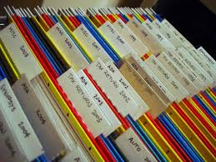
Todos los documentos de archivo, deberán de agruparse en expedientes de manera lógica y cronológica, y relacionarse con un mismo asunto, reflejando con exactitud la información contenida en ellos.

Slide 14
Instrumentos de consulta: Describen las series, expedientes o documentos de archivo y que permiten la localización, transferencia o baja documental

Slide 15
Guía de identificación de mobiliario

Slide 16
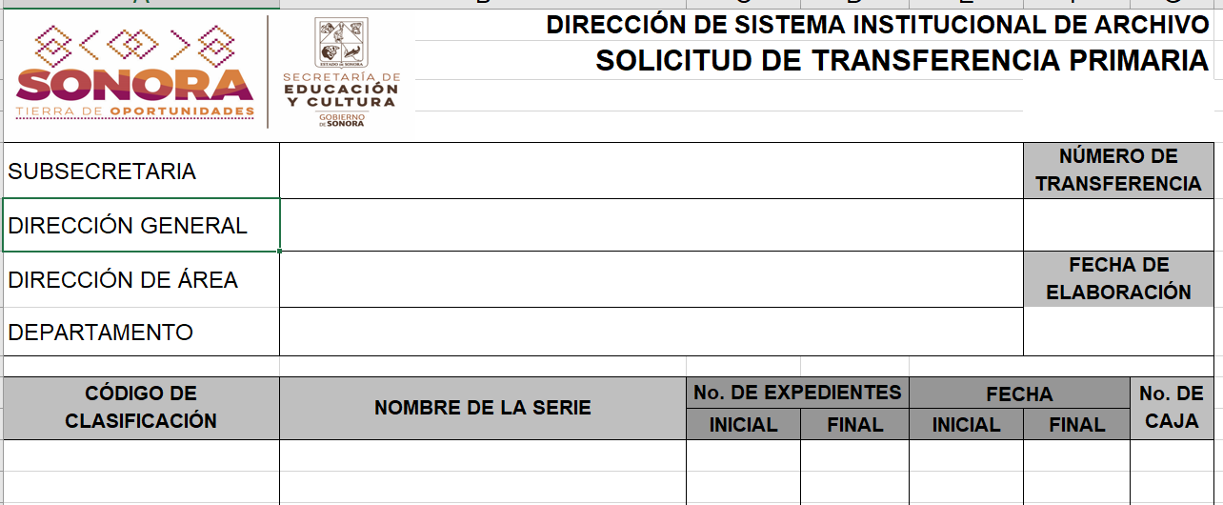
Se debe identificar la documentación que haya cumplido la vigencia en AT, de acuerdo al CADIDO, para realizar la Transferencia Primaria en el AC.

Slide 17
Reporte de Depuración Primaria

Slide 18
Verificación de AT

Slide 19
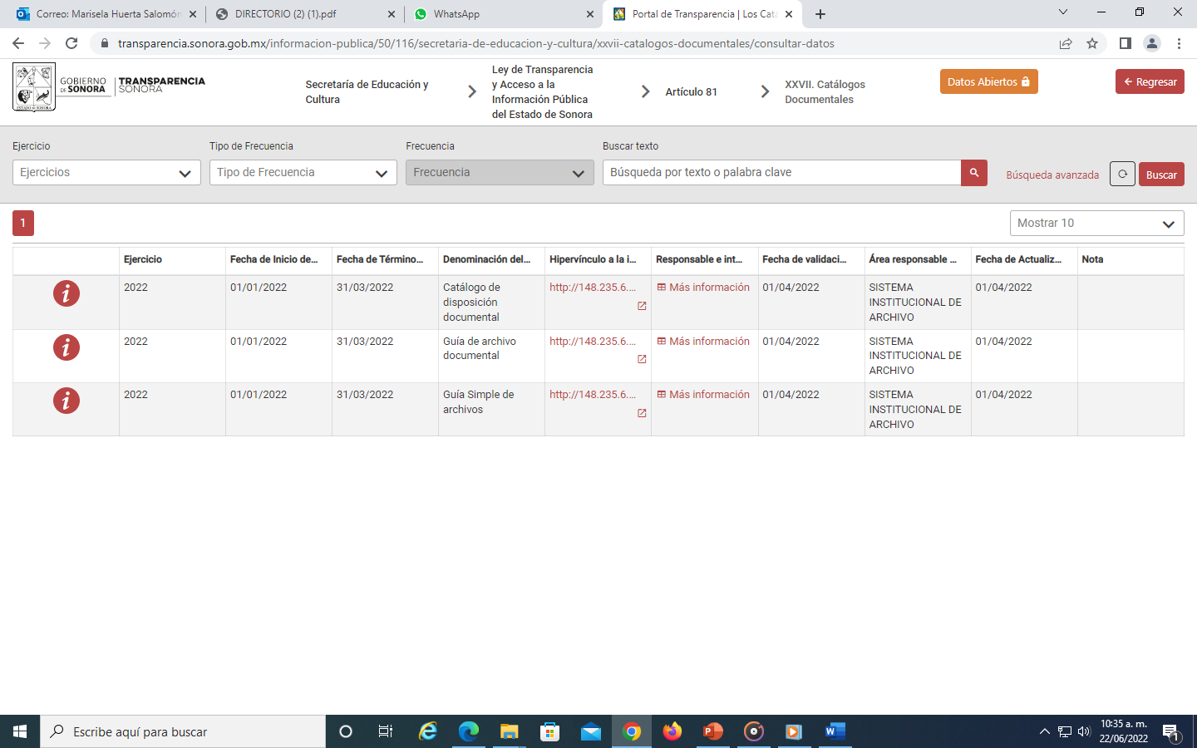
OBLIGACIONES COMUNES EN MATERIA DE TRANSPARENCIA Art. 81 Catálogos documentales (Estatal)
https://transparencia.sonora.gob.mx/informacion-publica/50/116/secretaria-de-educacion-y-cultura/xxvii-catalogos-documentales/consultar-datos

Slide 20
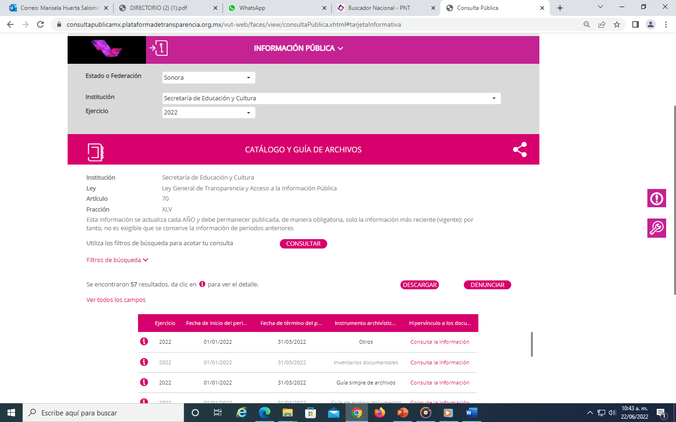
Art. 70. Portal Nacional de Transparencia
https://consultapublicamx.plataformadetransparencia.org.mx/vut-web/faces/view/consultaPublica.xhtml#tarjetaInformativa

Slide 21
ÍNDICE DE EXPEDIENTES CLASIFICADOS
Código | Serie | Clasificación de la información
4C.3 | Expediente único de personal | Confidencial
4C.16 | Control de prestaciones en materia económica (FONAC; Sistema de ahorro para el retiro, seguros, etc.) | Confidencial
12C.10 | Sistema de datos personales | Confidencial
13S.18 | Disposiciones y programas en materia de intercambios y asuntos internacionales | Confidencial
14S.8 | Disposiciones y programas en materia de intercambios y asuntos internacionales | Confidencial
14S.13 | Incorporación escolar en educación media superior y superior | Confidencial
14S.14 | Autenticación | Confidencial
15S.6 | Cédulas profesionales | Confidencial

Slide 22
Recursos materiales:
Se relacionan los bienes materiales destinados a la ejecución de funciones del sujeto obligado, incluidos los bienes muebles, inmuebles, vehículos, recibidos en comodato, inventario de archivos, entre otros.

Slide 24
PROCESO DE VERIFICACIÓN ACOMPAÑAMIENTO (INTERNO) OTORGADO POR EL SIA, PARA IDENTIFICAR EL CUMPLIMIENTO DE LA NORMATIVIDAD EN MATERIA DE ARCHIVOS. DE AHÍ SE DESPRENDEN ACUERDOS PARA EL MEJORAMIENTO DE LOS AT. AUDITORÍAS POR LOS ÓRGANOS GARANTES, COMO ISAF Y OIC.

Slide 25
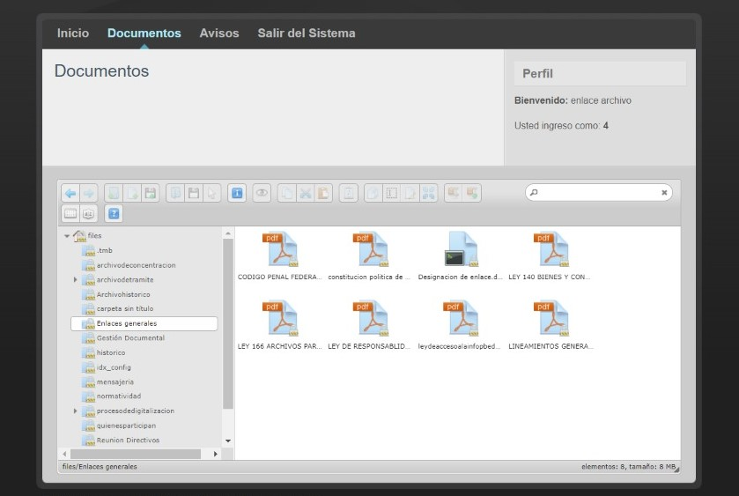
Marco Normativo Leyes y reglamentos nacionales, estatales e institucionales
ENLACES GENERALES
Nueva carpeta en el portal del SIA, “Enlaces generales”

Slide 26
REGISTRO NACIONAL DE ARCHIVOS,
EN EL ARCHIVO GENERAL DE LA NACIÓN (AGN)

Slide 27
PROCESO ENTREGA Y RECEPCIÓN DE AT
Art. 17 LAES
Los servidores públicos que deban elaborar un acta de entrega-recepción al separarse de su empleo, cargo o comisión en los términos de las disposiciones jurídicas aplicables, deberán entregar los archivos que se encuentran bajo su custodia, así como los instrumentos de control y consulta archivísticos actualizados, señalando los documentos con posible valor histórico de acuerdo con el Catálogo de Disposición Documental.
Art. 18 LAES
… En ningún caso, la entidad receptora podrá modificar los instrumentos de control y consulta archivística.

Slide 28
GESTIÓN DOCUMENTAL
Gestión Documental: (concepto)
Tratamiento integral de la documentación a lo largo de su ciclo vital, a través de la ejecución de procesos de producción, organización, acceso, consulta, valoración documental y conservación.
Departamento de Gestión Documental:
Tiene como función coordinar la implementación y aplicación del programa del Sistema de Gestión Documental, con los responsables del control de gestión documental asignados.

Slide 29
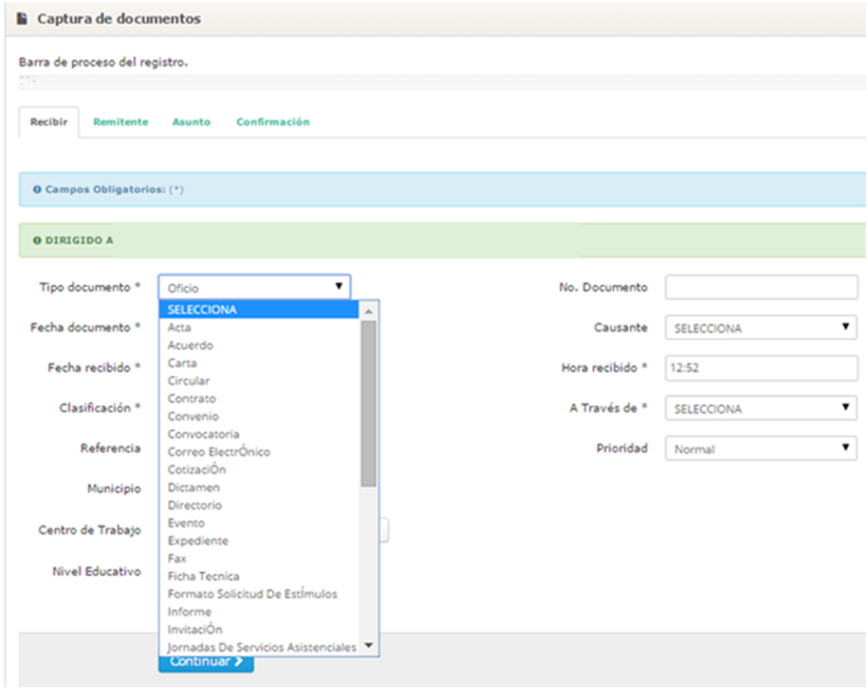
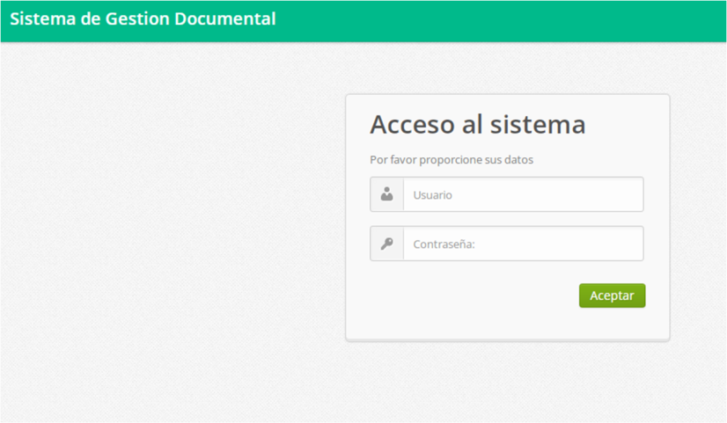
En la SEC en el año de 2003 el Departamento de Informática creó el SGD, el cual tiene como objetivo registrar (evidenciar) y dar seguimiento a las peticiones y acciones dentro de las diferentes áreas de la SEC. Cada titular nombrará a una persona responsable del control de gestión documental quien dará captura a los diferentes documentos y evidencias dirigidas a sus titulares.
http://sgd.sec.gob.mx/

Slide 30
DIGITALIZACIÓN
Su función es establecer las bases para digitalización documental del SIA a través de programas y proyectos, de acuerdo con las necesidades de la SEC de manera eficaz y uniforme. Esto en aras de mejorar la disponibilidad del acervo documental y su preservación, cumpliendo con las disposiciones archivísticas vigentes y demás normatividad aplicable.

Slide 31
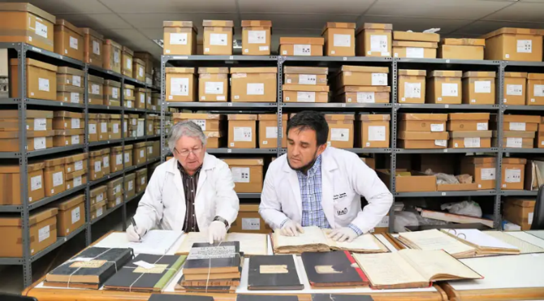
ARCHIVO HISTÓRICO
Objetivo:
Conservar y difundir el patrimonio cultural de la dependencia y de la historia de la Educación en el Estado de Sonora.
El patrimonio documental se puede encontrar en los archivos. Estos son vistos como una parte del amplio patrimonio histórico en el cual hay sujetos y personas que tienen la obligación desde las instituciones públicas de resguardar, conservar y difundir la memoria para un bien social. Así el “Patrimonio Documental es visto como el conjunto de documentos históricos custodiados por un archivo”.

Slide 32
CONTÁCTANOS
NOMBRE | PUESTO | EXTENSIÓN
MARISELA HUERTA SALOMÓN | DIRECTORA DEL SIA | 3425
NAVID ARLENE MORALES BOBADILLA/ JULIO CESAR DUARTE YÁNEZ | SUBDIRECCIÓN DEL SIA | 2054
MARÍA DE JESÚS LÓPEZ AMAYA | ARCHIVO DE CONCENTRACIÓN | 2055
RICARDO RAUL RIVERA MORENO/ SOCORRO GUILLERMINA RODRÍGUEZ LÓPEZ | COORDINACIÓN DE AT/ BAJA DOCUMENTAL | 3423
MARIA ISABEL MORENO CASTRO | DIGITALIZACIÓN | 2058
RAMÓN ANTONIO MIRANDA CAMOÚ | ARCHIVO HISTÓRICO | 2057
FRANCISCO RUÍZ GUZMÁN | GESTIÓN DOCUMENTAL | 2056

